Slide 1
О деятельности учебно-научной лаборатории «Актуальные вопросы лингвистики и межкультурной коммуникации» Байкальского государственного университета
Федосеев Александр Алексеевич
кандидат филологических наук,
доцент кафедры
русского языка и межкультурной коммуникации

Slide 2
Цель
УНЛ призвана развивать научно-исследовательскую работу обучающихся и способствовать совершенствованию образовательного процесса путем привлечения обучающихся БГУ к самостоятельной научной и практической деятельности, проектному обучению в процессе подготовки курсовых работ, написании выпускных квалификационных работ, прохождения практической подготовки, выполнения научно-исследовательских работ и проектов по заказу внешних организаций.

Slide 3
Задачи
развивать грантовую активность обучающихся, осуществлять отбор и представление студентов для участия в конкурсах;
организовывать внутриуниверситетские конкурсы грантов, олимпиады и конкурсы студенческих научно-исследовательских работ, студенческие научные конференции и семинары;
рекомендовать ученому совету кандидатуры студентов, проявивших себя в научной работе, на получение стипендий из фондов БГУ и других источников;
стимулировать публикационную активность обучающихся и научно-техническое творчество;
осуществлять информирование обучающихся по тематике и направлениям исследований, проводимых БГУ;
организовывать практическую подготовку обучающихся, в том числе прохождение всех видов и типов практик в соответствии с федеральными государственными образовательными стандартами и учебными планами по основным образовательным программам;
развивать международное сотрудничество в сфере образования и науки.

Slide 4
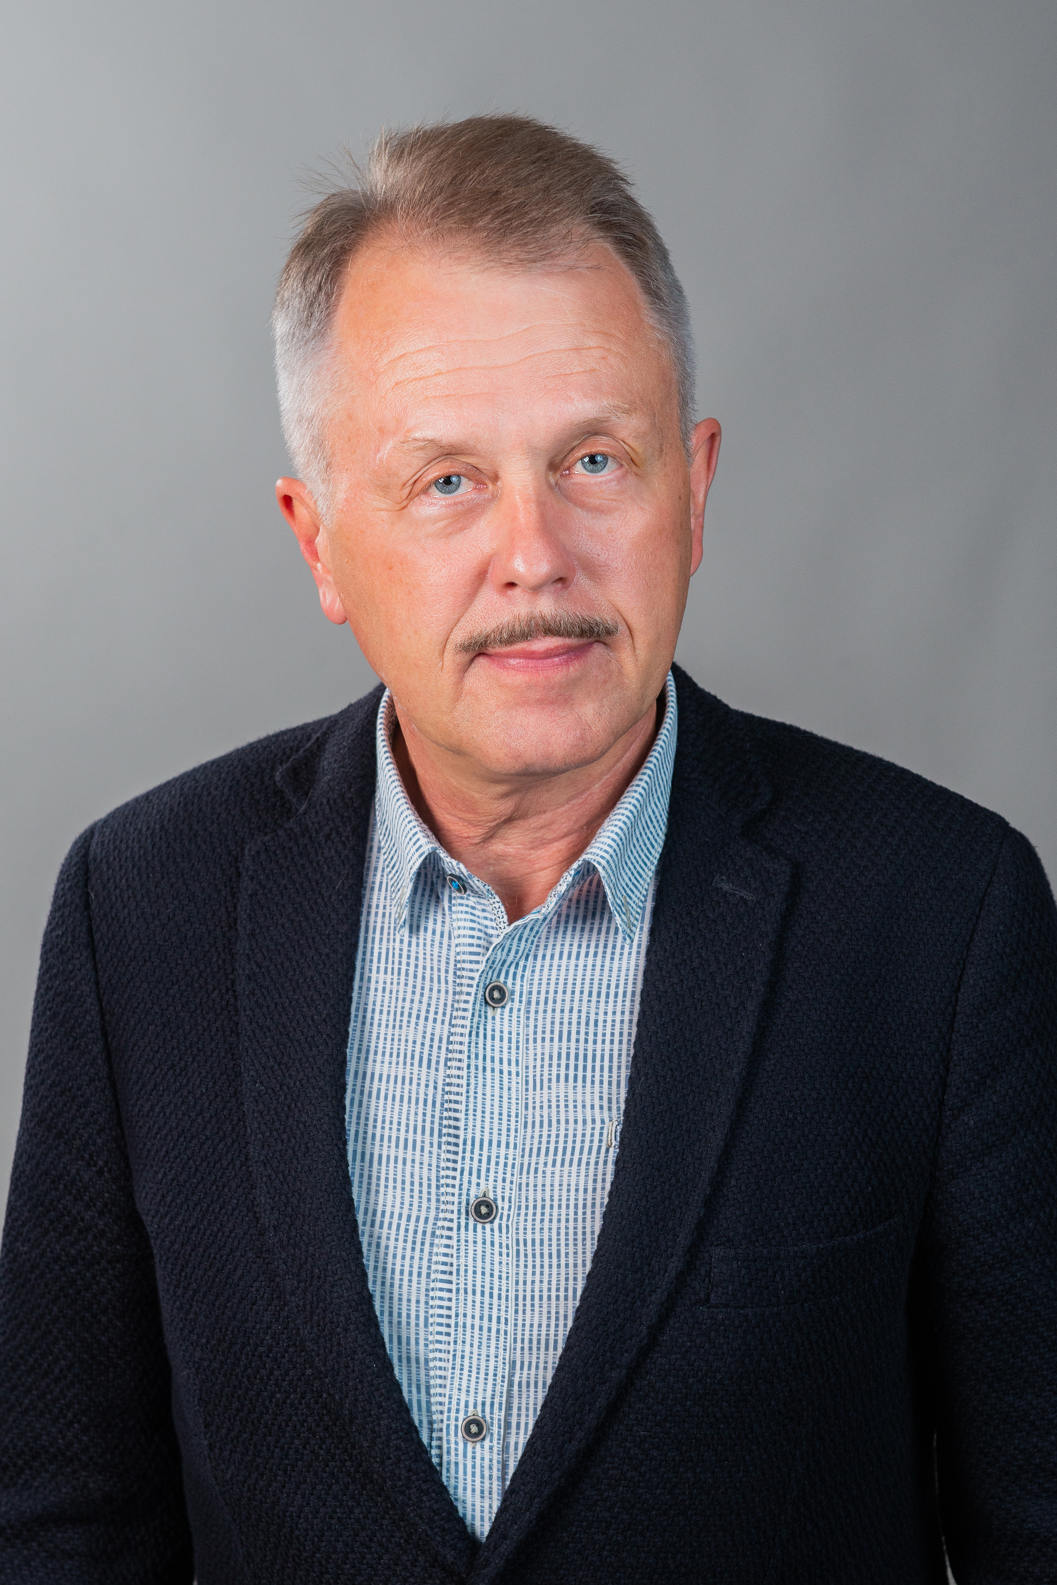
Структура, состав
Научный руководитель
Александр Алексеевич Федосеев,
кандидат филологических наук,
доцент кафедры русского языка и межкультурной коммуникации
Руководитель направления
«Лингвистика политического дискурса стран АТР»
Юлия Александровна Шитикова,
старший преподаватель кафедры русского языка и межкультурной коммуникации

Slide 5
Результаты работы (за последние 3 года, либо с момента создания)
1. Преддипломная практика бакалавров и магистров выпускных курсов, обучающихся по направления 45.03.02 Лингвистика, 45.04.02 Лингвистика.
Подготовка выступлений бакалавров и магистров на ежегодной Международной студенческой научно-практической конференции «Россия и страны АТР: диалог культур (традиции и современность)».
Подготовка студентов бакалавриата к участию в олимпиадах по русскому языку, проводимых вузами города и России.
Подготовка публикаций студентов бакалавриата и магистратуры, посвященных лингвистическим исследованиям, в научных журналах.
Выполнение ВКР бакалавра и магистра по актуальной тематике на материалах современного социально-политического дискурса.

Slide 6
1. Участие во Всероссийском конкурсе молодежных проектов среди образовательных организаций высшего образования в соответствии с Решением о порядке предоставления субсидии от 25 января 2024 г. № 23-65376-00523-Р.
2. Публикация студенческих работ по лингвистике и межкультурной коммуникации в научных журналах.
3. Исследование лингвистических характеристик дискурса Специальной военной операции.
Перспективные направления работы до 2025 года

Slide 7
Спасибо за внимание

